Slide 1
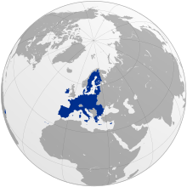
Europäischer Binnenmarkt
Gabriela Idzik
Wirtschaftswissenschaften
Die Rzeszower Universität
2021/2022

Slide 2
Agenda
die Einleitung
Vier Freiheiten
die
Zusammenfassung

Slide 3
das Wörterbuch
der Binnenmarkt | rynek wewnętrzny
die Freiheit | wolność, swoboda
der Markt | rynek
die Ware | towar
die Dienstleistung | usługa
die Zollunion | unia celna
die Beschränkung | ograniczenie
der Zahlungsverkehr | obrót płatniczy, płatności
die Auswahl | wybór

Slide 4
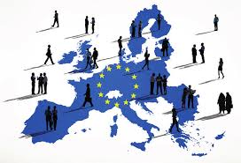
Der Europäische Binnenmarkt existiert seit 1993 und umfasst alle 27 Mitgliedstaaten der Europäischen Union.
Damit ist er einer der größten einheitlichen Märkte der industrialisierten Welt

Slide 5
Der Europäische Binnenmarkt basiert auf den sogenannten "Vier Freiheiten„:
der Freiheit der Waren,
der Freiheit der Dienstleistungen,
der Freiheit des Personenverkehrs,
der Freiheit des Kapitals.

Slide 6
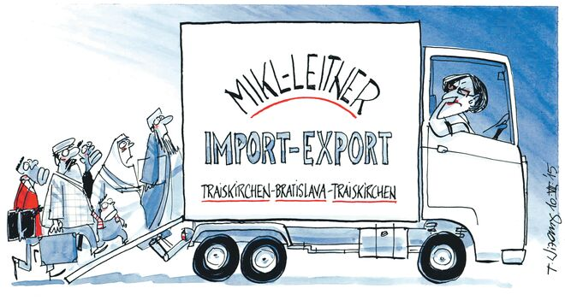
Freier Warenverkehr
Die Zollunion verbietet innerhalb des Europäischen Binnenmarktes die Einhebung von Ein- oder Ausfuhrzöllen sowie mengenmäßige Beschränkungen.
Gegenüber Drittländern gibt es gemeinsame Zolltarife. Zollkontrollen sind nur mehr an den Außengrenzen des Binnenmarktes vorgesehen.

Slide 7
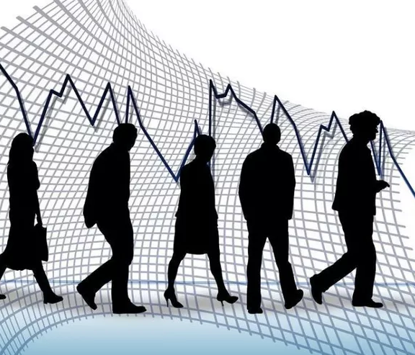
Freier Personenverkehr
Zwischen den Schengen-Staaten gibt es keine Passkontrollen mehr. Dies führt zu einer größeren Mobilität für EU-Bürgerinnen/EU-Bürger.
Ein gültiges Reisedokument muss jedoch nach wie vor mitgeführt werden.

Slide 8
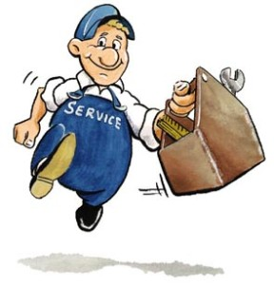
Freier Dienstleistungsverkehr
Natürliche und juristische Personen haben das Recht auf grenzüberschreitende Ausübung selbstständiger Erwerbstätigkeiten in anderen EU-Mitgliedstaaten. Ein breiteres Waren- und Dienstleistungsangebot soll die Folge sein.

Slide 9
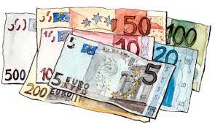
Freier Kapitalverkehr
Die Beschränkungen im Zahlungsverkehr werden aufgehoben, um die Voraussetzungen für eine Währungsunion zu schaffen

Slide 10
Die Vorteile für Konsumentinnen/Konsumenten
große Auswahl an Produkten
niedrigere Preise
höhere Qualität von Produkten und Dienstleistungen
Zusätzlich erleichtert der Binnenmarkt die Arbeitsplatz- und Wohnsitzsuche innerhalb der EU-Mitgliedstaaten.

Slide 11
Quellen
https://www.usp.gv.at/aussenwirtschaft/europaeischer-binnenmarkt.html
https://www.refreshpolitics.at/politik-die-basics/eu/die-vier-freiheiten-der-eu/
https://www.bundesregierung.de/breg-de/service/binnenmarkt-615726
https://www.depl.pl/index.php
https://pl.pons.com/t%C5%82umaczenie/polski-niemiecki/s%C5%82ownik

Slide 12
Vielen Dank für Ihre Aufmerksamkeit

